Slide 1



Cursusdag 5: Locators
Kernteam TA
Versie 1.0

Slide 2






Huishoudelijke mededelingen
Vragen? Tijdens en achteraf.
Hulp nodig bij de opdrachten? Maak het kenbaar.
De Wc’s zijn bij de trappen/lift-hal. Neem het pasje mee en bedankt!
Vragen, hulp? Hetzelfde als hierboven, maar dan graag via de chat.
Antwoord kan even duren. Sorry!
Microfoon uit graag, wanneer niet nodig. Bedankt!
Tijdens de presentie: 5 min pauze elke 30 min.
Tijdens de opdrachten: individueel bezig – neem pauze wanneer nodig.
De presentaties en de opdrachten staan op Confluence, ter download.
Download op de cursusdag, wegens mogelijk nieuwe versie.
Heb je opmerkingen, verbeteringen? Wij horen graag van je!

Slide 3

Voorstellen

Slide 4


Link: https://uwv.atlassian.net/wiki/spaces/ TK/pages/74451595/Bestanden
1
Link toevoegen aan favorieten.
Download op je PWS het zipbestand “cursusdag-5.zip”.
Knip het zipbestand vanuit je Downloads folder en plak in de map “uwv-robotframework-cursus” op de “D:\” schijf.
Klik met rechtermuisknop op het zipbestand en kies “7-Zip” en vervolgens “Extract Here”.
5
Open “VS Code” en maak de map
“uwv-robotframework-cursus” open daarin. Navigeer in “VS Code” naar de map “cursusdag-5” en dan naar de map “mijn”.
Hierin zit een robot file, genaamd Locator.robot. Gebruik deze als start punt.
Maak de opdrachten in de “mijn” map.
2
6
3
7
4
8

Slide 5
Vandaag: Doel
-HTML Elementen
-Inspect Element
-Locators

Slide 6
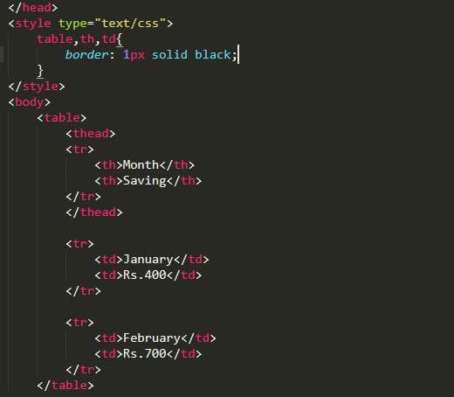
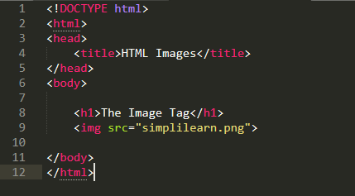
Elementen en attributen
HTML
HTML
Definieert content op een website op een semantische wijze
Elementen en hun attributen

Slide 7
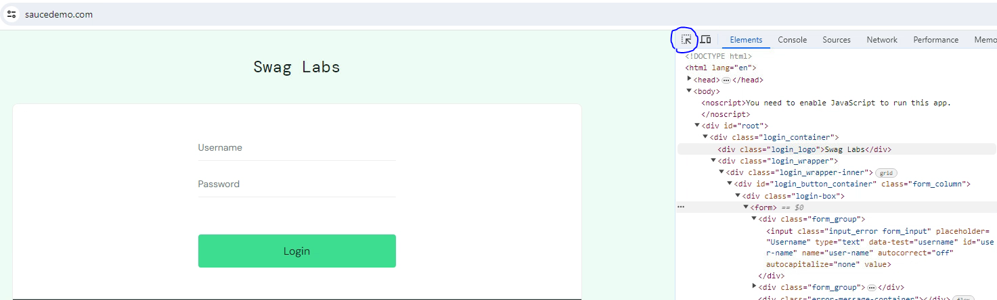
Inspect element
Het vinden van de elementen in HTML
F12 / Rechtermuisknop inspect element

Slide 8
Verkennen – Locator.robot

Slide 9
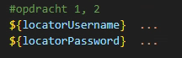
Opdracht 1
-Kopieer de Xpath van het desbetreffende veld dat je wilt aanspreken en plak die op de … in Locator.robot file.
Draai daarna de Test Case genaamd:
Selecteer een product en voeg deze toe aan het winkelmandje

Slide 10
Opdracht 2
-Vul nu op dezelfde plek het Unieke ID
Draai daarna de Test Case genaamd:
Selecteer een product en voeg deze toe aan het winkelmandje

Slide 11
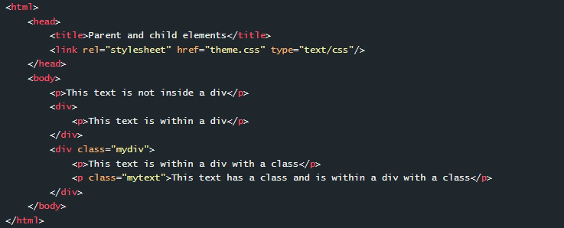
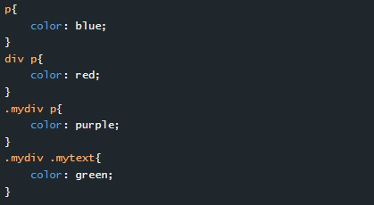
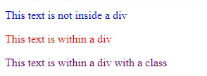
Parent Child uitgelegd door HTML, CSS

Slide 12
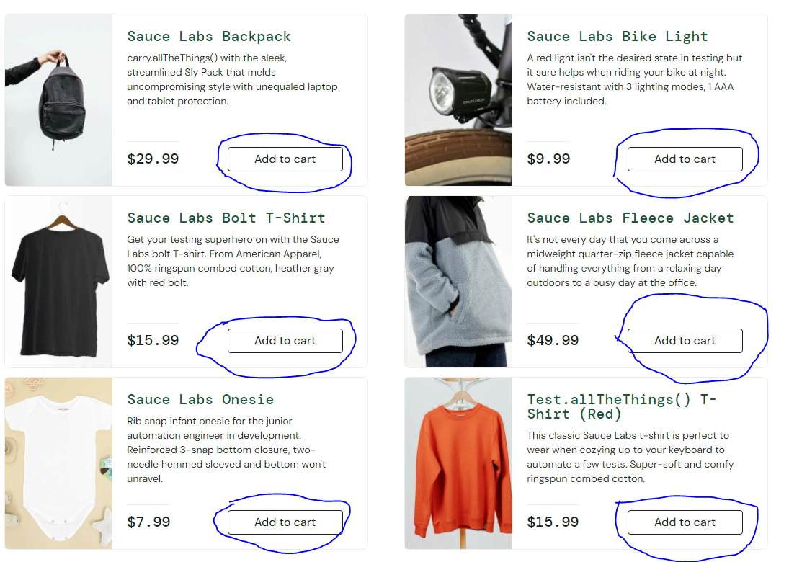
Opdracht 3
-Uncomment de regel:
#Selecteer product
-Voeg een van de producten toe aan de winkelwagen door een van de locators te gebruiken. Vul deze in op de … bij opdracht 3

Slide 13
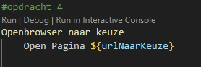
Opdracht 4
-Bezoek een website naar keuze door de variabele ${urlNaarKeuze} te wijzigen
Ter inspiratie:
-Click iets aan
-Vul een veld in
Oefenen maar! Wij zijn er voor vragen

Slide 14

Vragen?
Dank voor je aandacht!

Slide 15

Bedankt voor jullie aandacht en tot de volgende sessie!!

